Slide 1
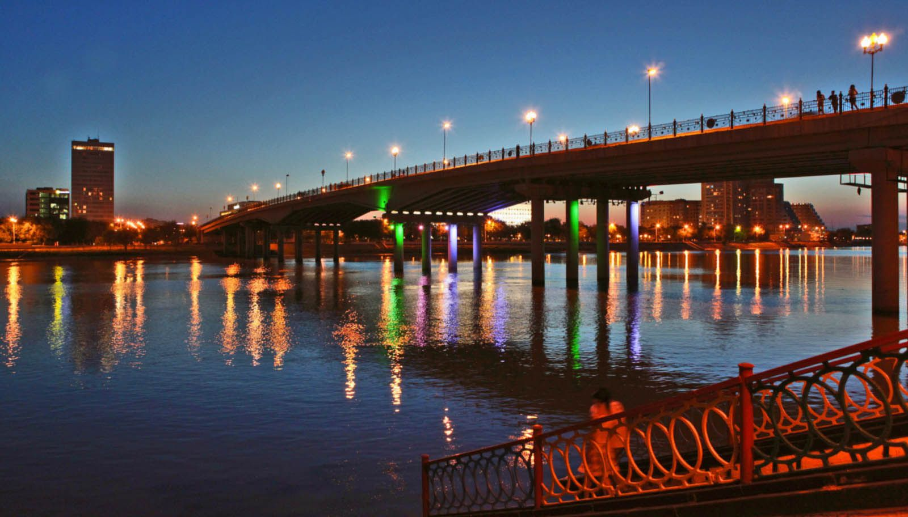



АТЫРАУ –
ГОРОД НА СТЫКЕ ДВУХ КОНТИНЕНТОВ
Мой город:
чем он интересен туристам
Автор и группа
АРНУР КАМАЙ ПО 1-24

Slide 2


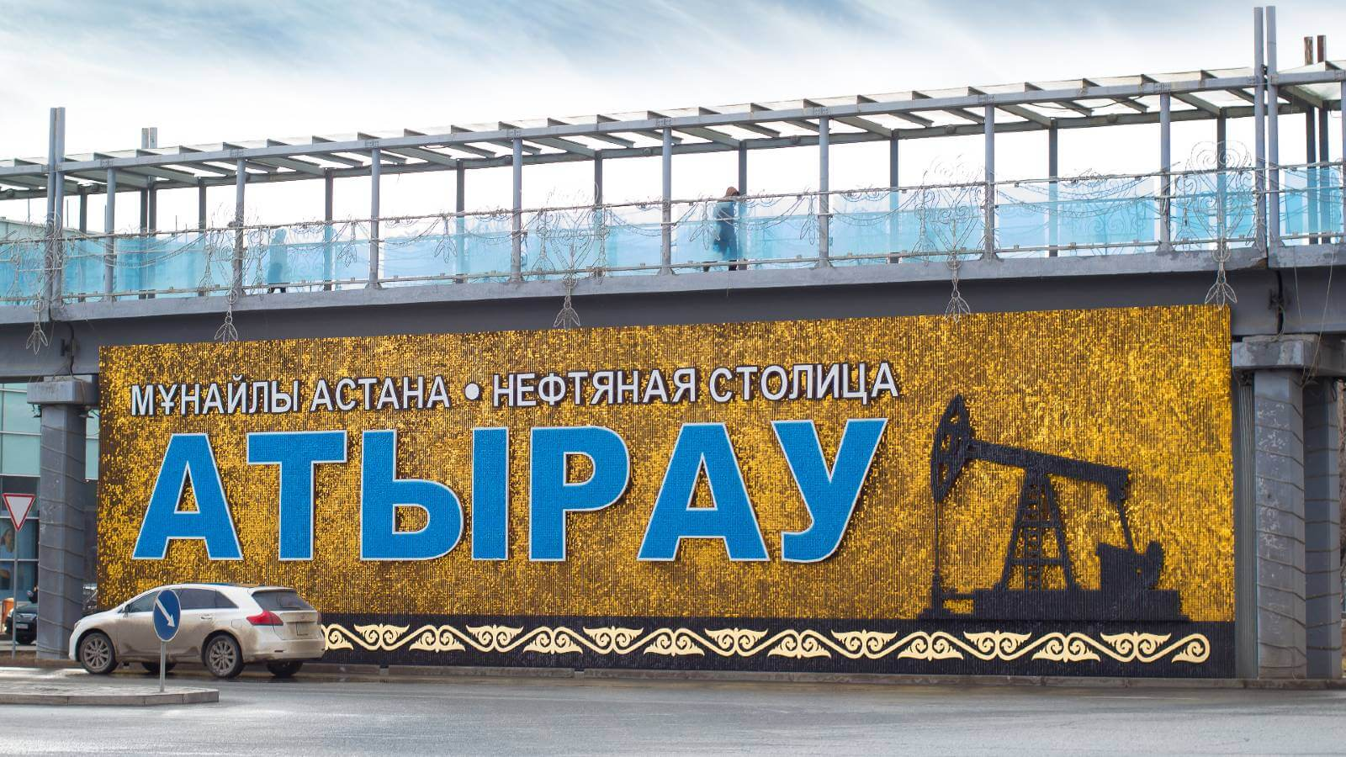
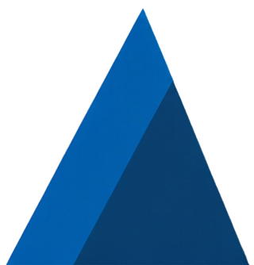
О ГОРОДЕ
Центр Атырауской области, запад Казахстана
Дельта реки Урал,
около 20 м ниже уровня моря
До 1991 года назывался Гурьев, статус города с 1885 года
Нефтяная столица Казахстана
Река Урал делит город
на Европу и Азию

Slide 3

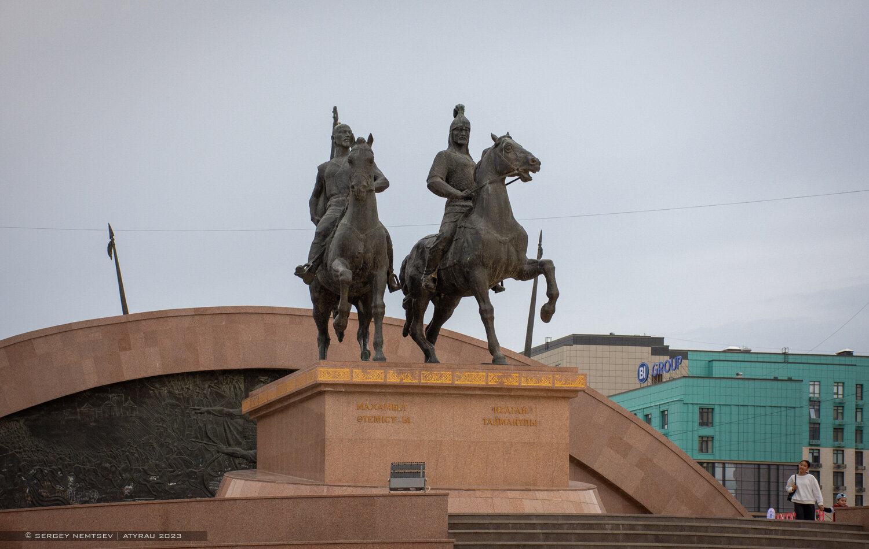

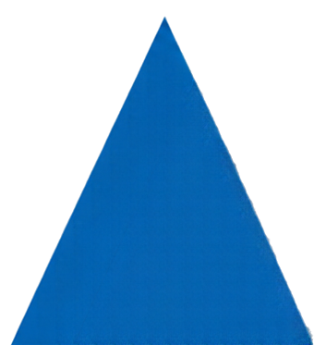
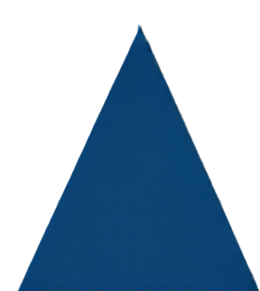
ДОСТОПРИМЕЧАТЕЛЬНОСТИ
5 мест, которые стоит увидеть туристу
Мост через реку Урал — граница Европы и Азии
Памятник Исатаю и Махамбету
Историко-краеведческий музей
Набережная реки Урал
Православный и католический храмы

Slide 4



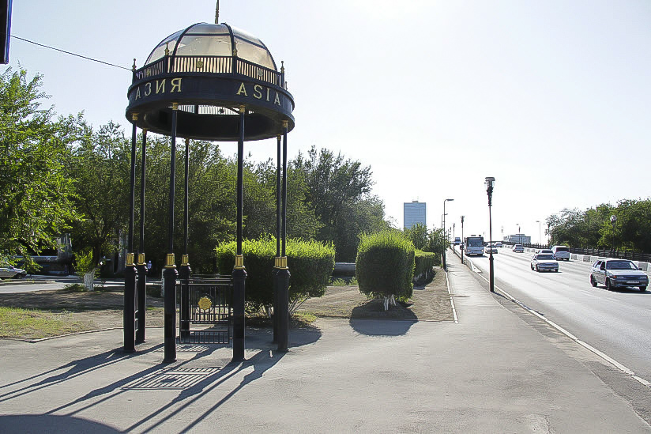
КАК ДОБРАТЬСЯ И КОГДА ЕХАТЬ
Международный аэропорт Атырау
Центр города: пешком,
на автобусе или такси
Лучшее время: май,
конец лета и начало осени
Адреса и маршруты
проверять в 2ГИС

Slide 5
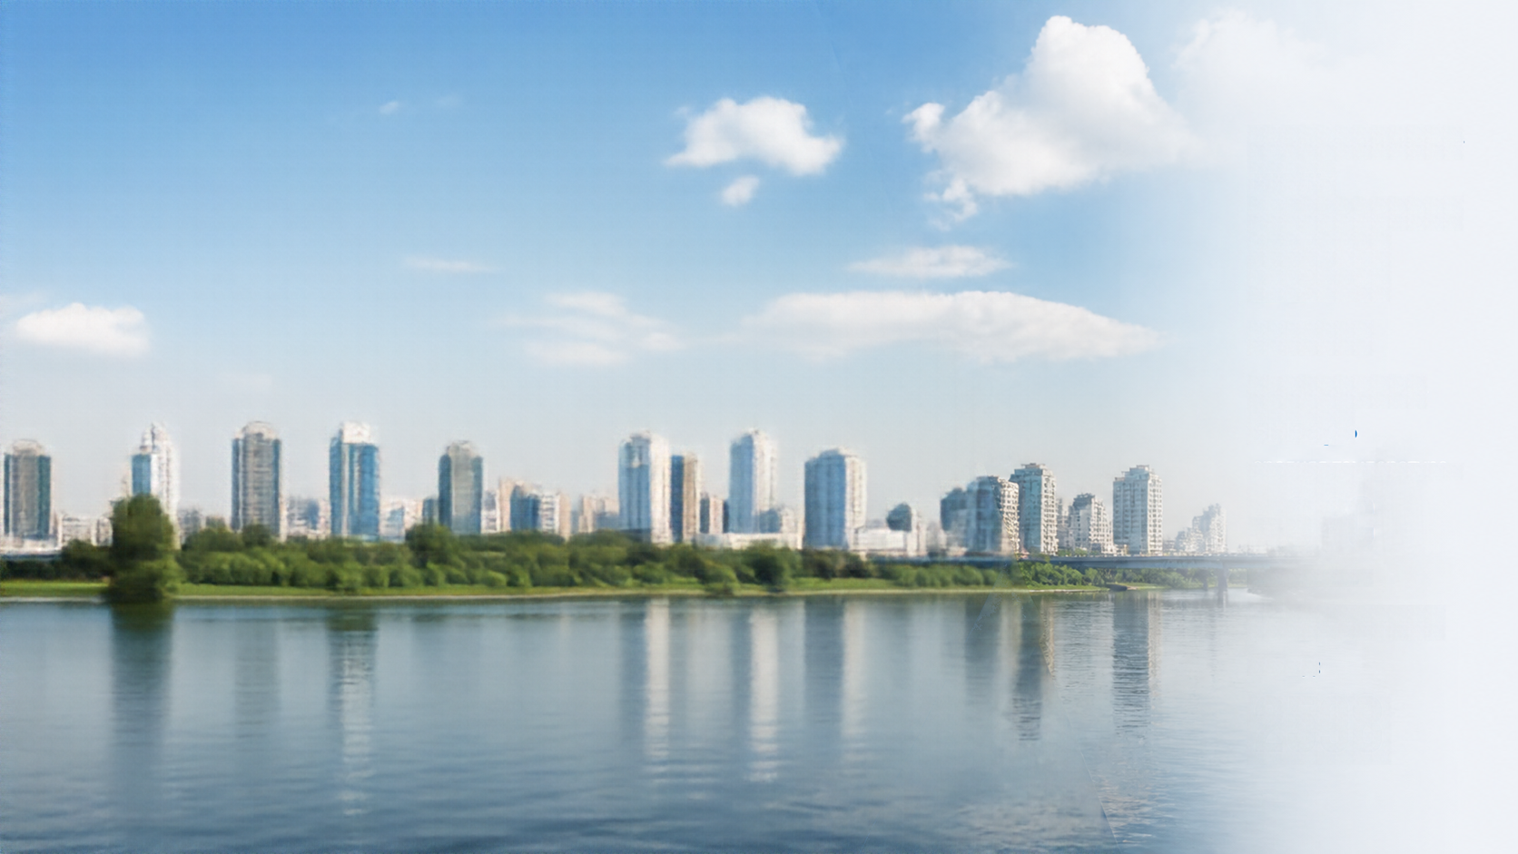
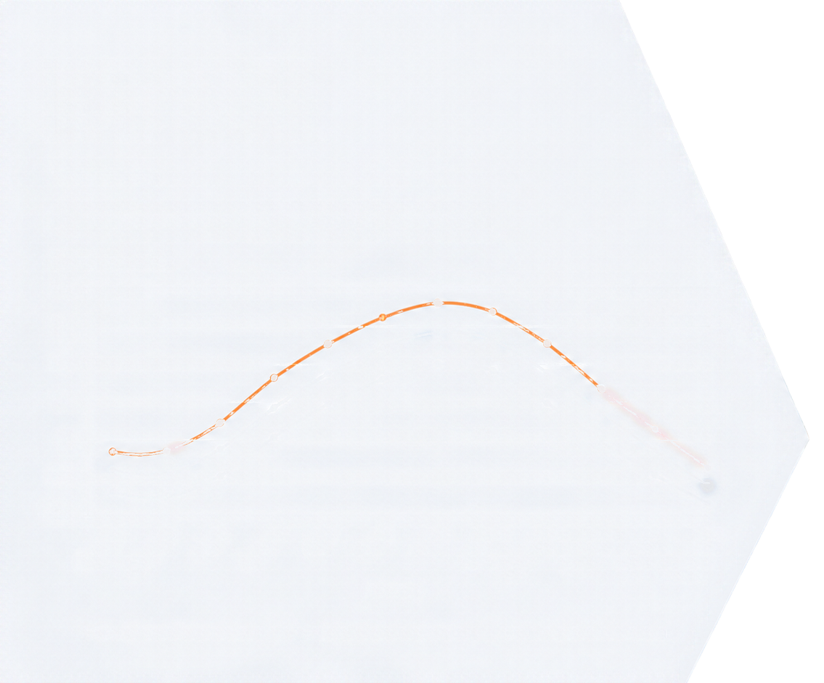
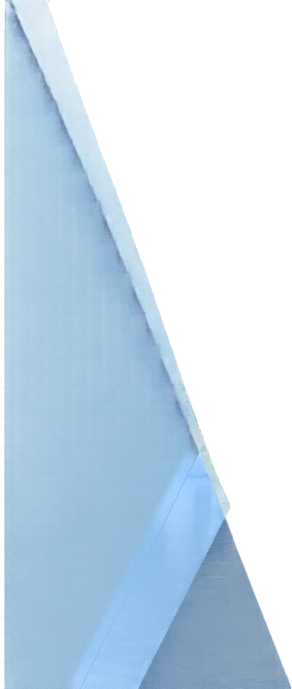



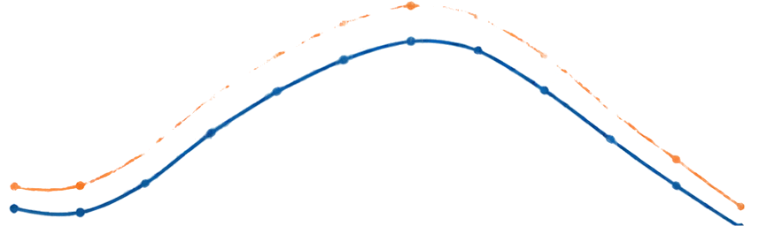



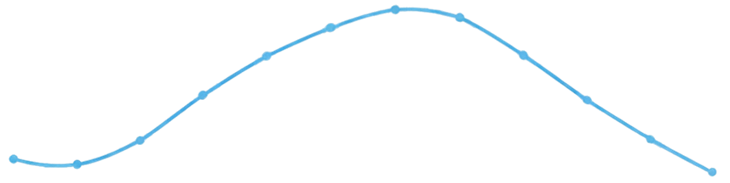



КЛИМАТ
Самый жаркий месяц —
июль
средняя температура
Средняя температура воздуха по месяцам
29 °C
Температура, °C
40
30
Самый холодный —
январь
20
средняя температура
10
–6 °C
0
-10
-20
Солнечных часов
Март
Май
за год:
Январь
Февраль
Апрель
Июнь
Июль
Август
Сентябрь
Октябрь
Ноябрь
Декабрь
2598
Месяц
Средний максимум
Средняя температура
Средний минимум

Slide 6

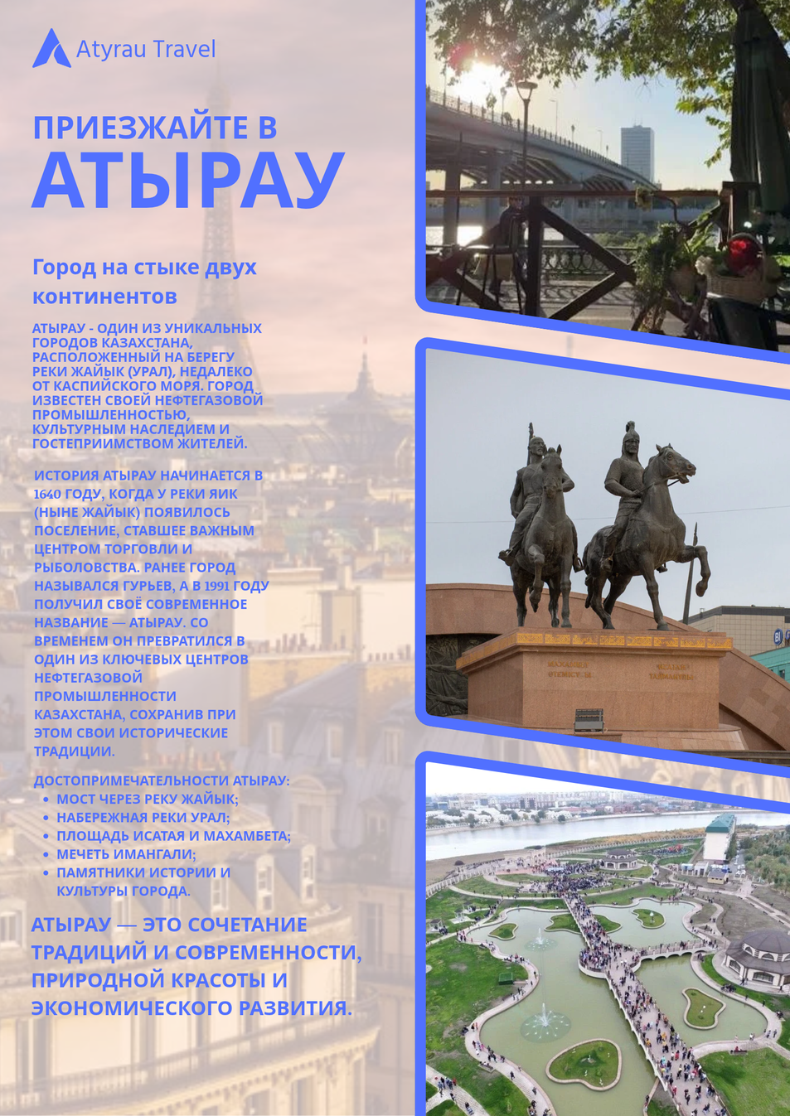
АФИША
АТЫРАУ

Slide 7


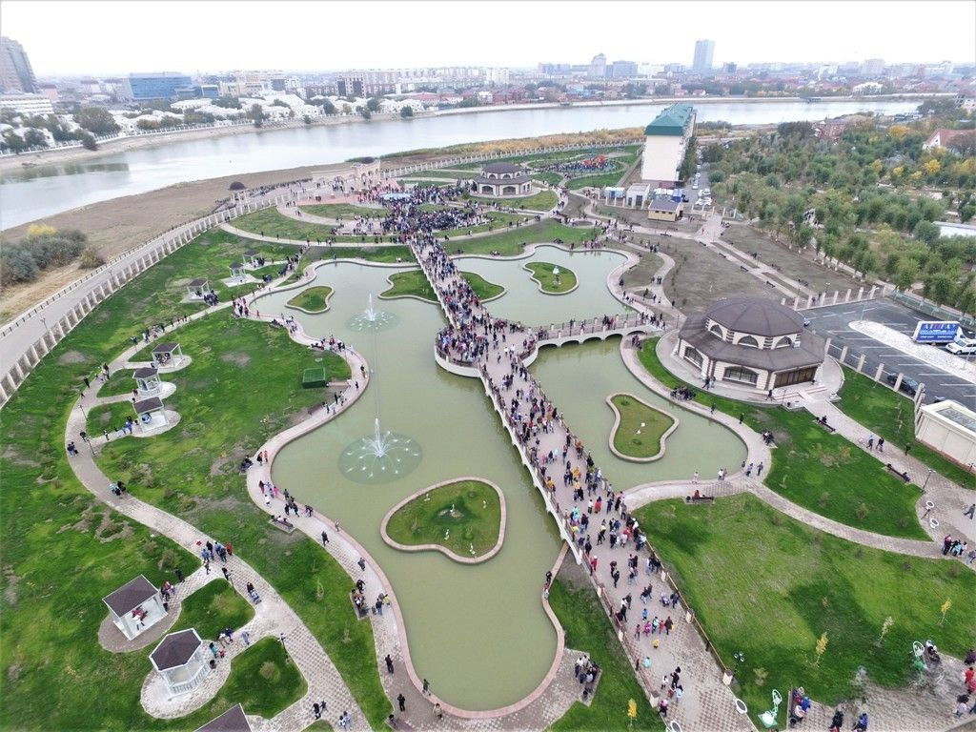


ВЫВОД
Атырау — город,
который стоит посетить
Уникальное положение
на границе Европы и Азии
Река, история и современный
город рядом
Лучшее время для поездки —
весна и начало осени

Slide 8

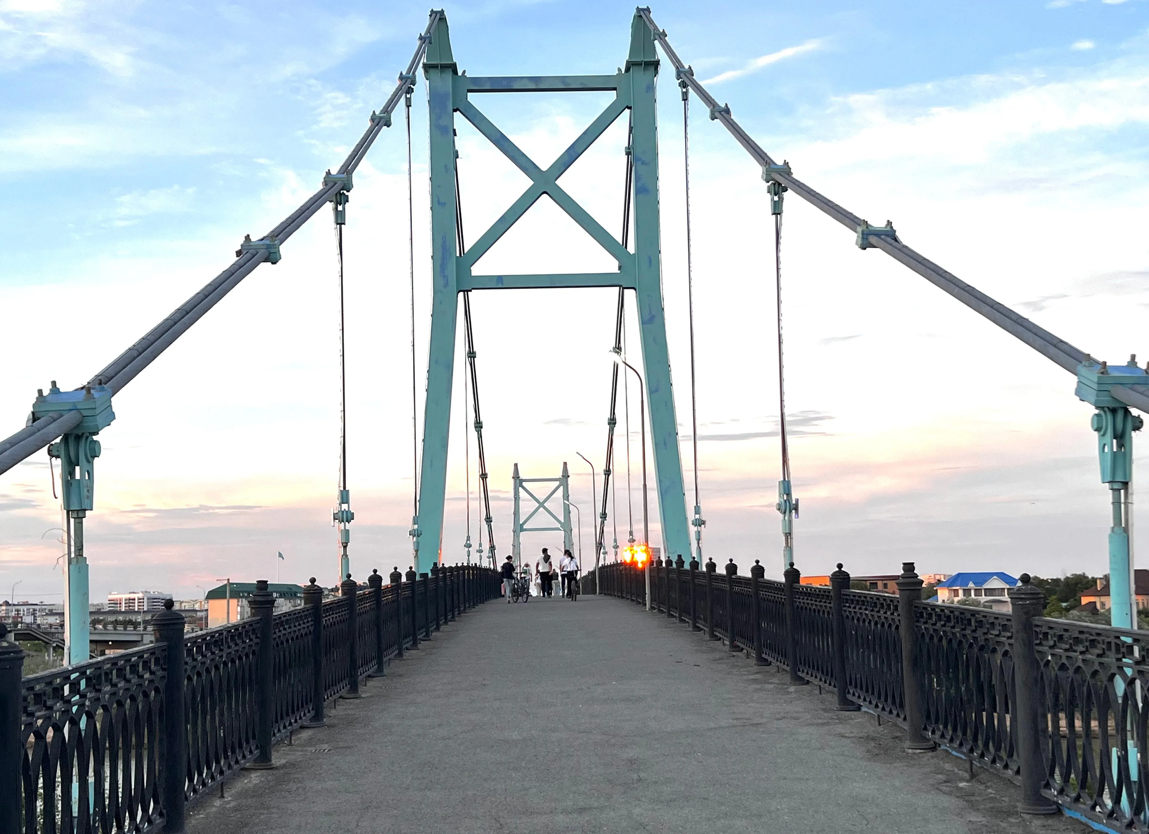


ИСТОЧНИКИ
Wikipedia — статья «Атырау»
и климатические данные (NOAA, 1991–2020)
Открытые погодные справочники (hotels.com, worldweatheronline.com)
Сайт акимата Атырауской области (gov.kz)

